Slide 1
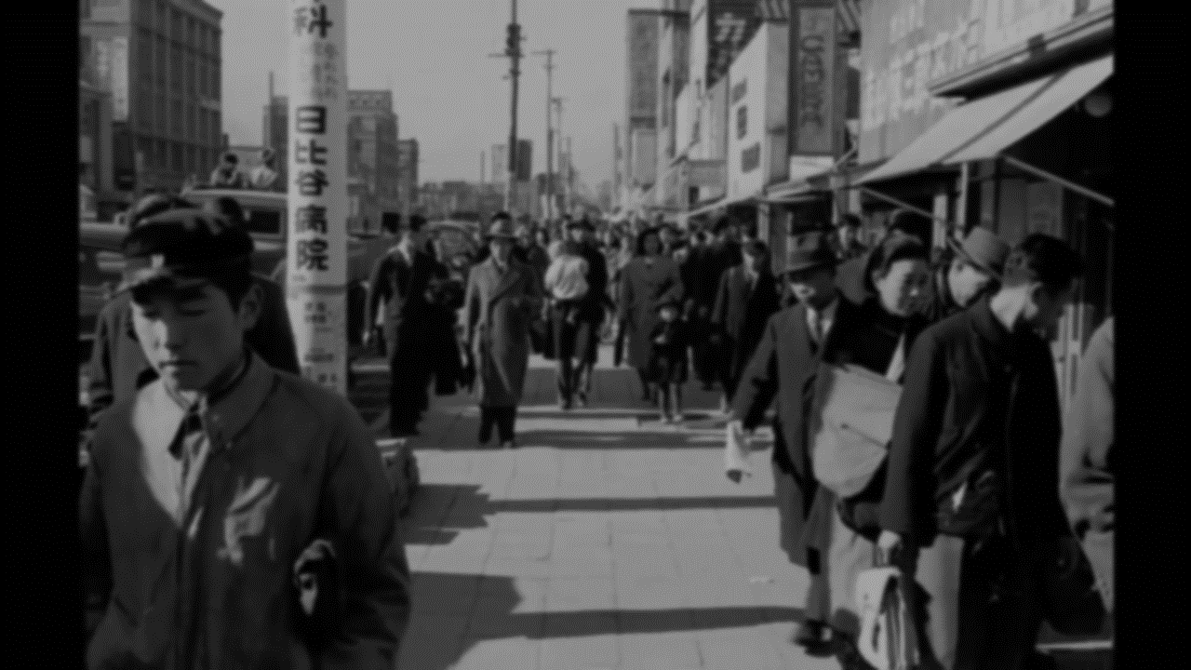
4
꿈같았던 다이쇼
- 다이쇼 시대
- 간토 대지진
- 데모크라시
- 다이쇼 로망

Slide 2
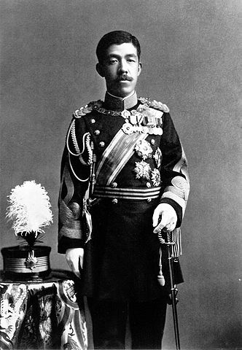
4
1. 다이쇼 시대(大正時代)
꿈같았던 다이쇼
메이지 유신 이후 팽창한 국세가 안정기에 접어든 시기로, 군부에 의해 사회 분위기가 경직되었던 시기
경제 공황과 전쟁의 영향으로 살기가 팍팍했던 쇼와 초기의 1930~1940년대에 비해 상대적으로 일반 대중의 입장에서는 살기 좋은 시대
제
국
주
의
1912. 7. 30. ~ 1926. 12. 25

Slide 3
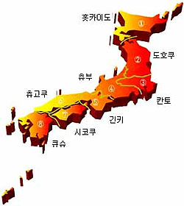
4
2. 간토 대지진(関東大震災)
꿈같았던 다이쇼
민심이 흉흉해짐
계엄령 선포
가메이도 사건
제
국
주
의

Slide 4
ㅈㅈ
4
- 가메이도 사건
꿈같았던 다이쇼
사설 무장 단체 자경단(自警團)이
도쿄일대에서
사회주의자들을 색출, 학살
6000명의 조선인
대량 학살
제
국
주
의

Slide 5
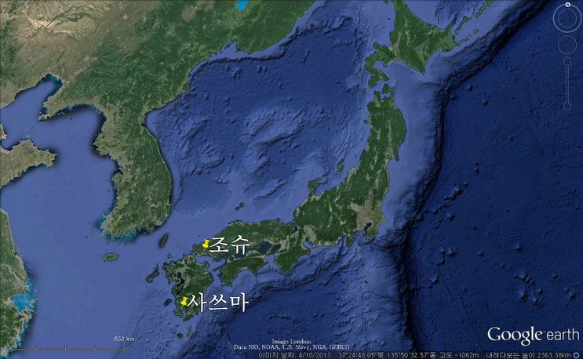
4
3. 다이쇼 데모크라시 (大正デモクラシー )
꿈같았던 다이쇼
정치적 민주화 운동
제
국
주
의

Slide 6
4
3. 다이쇼 데모크라시 (大正デモクラシー )
꿈같았던 다이쇼
민주주의,
자유주의적 운동
정치
외교
사회
문화
제
국
주
의

Slide 7
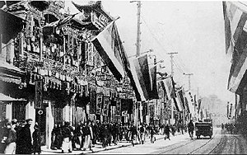
4
- 배경
꿈같았던 다이쇼
신해혁명 - 난징을 공격하는 혁명군
신해혁명(辛亥革命)은 1911년 청나라를 무너뜨리고
중화민국을 성립시킨 중국의 혁명
제
국
주
의

Slide 8
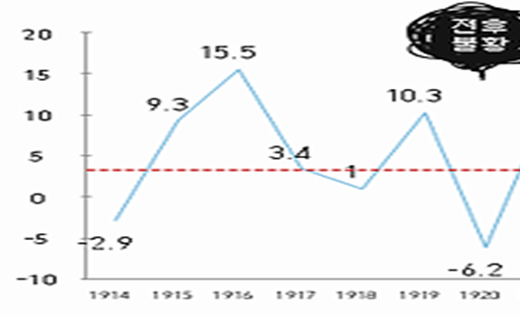


4
- 배경
꿈같았던 다이쇼
1차 세계 대전 이후 일본 자본주의의 급격한 번영
제
국
주
의

Slide 9
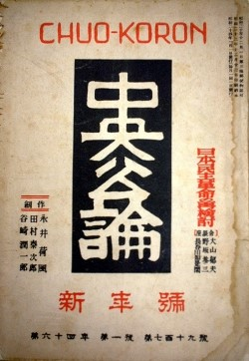
4
탄탄한 시민 사회
꿈같았던 다이쇼
주권은 국가에게 있으며,
일왕은 국가의 최고 기관으로서
다른 기관의 도움을 얻어
통치권을 행사한다는
천황기관설을 주장하며,
의원내각제, 보통선거법의 실시,
특권세력의 견제를 통해
일본정치를 민주화할 방법의
기초를 마련
제
국
주
의
중앙공론잡지.
요시노 사쿠조의 민본주의가 주로 실림

Slide 10
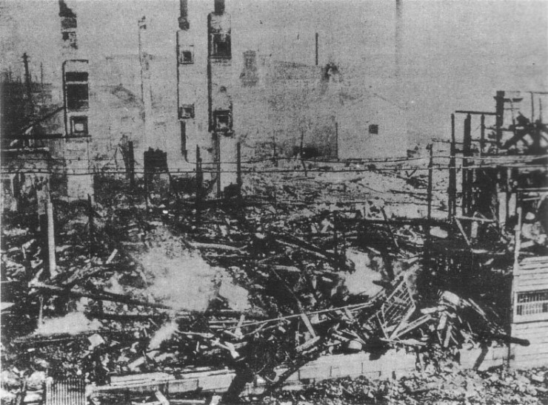
4
쌀 소동
꿈같았던 다이쇼
제 1차 세계대전에 의한 불가폭동, 특히 쌀값 폭등에
불만이 쌓인 민중들이 벌인 운동
제
국
주
의

Slide 11

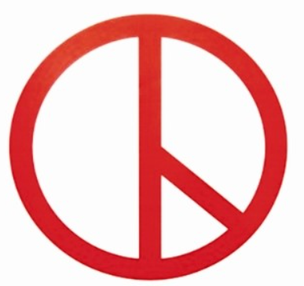
4
보통 선거법 개정
꿈같았던 다이쇼
25세 이상, 재산에 관계 없음
제
국
주
의
중앙공론잡지.
요시노 사쿠조의 민본주의가 주로 실림

Slide 12
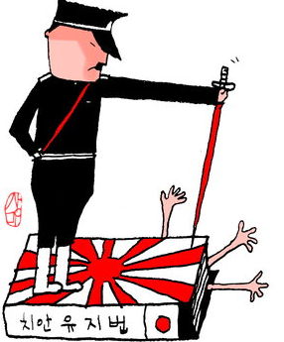
4
치안 유지법
다이쇼 로망을 꿈꾸다
1조 - 국체를 변혁하고 사유재산제도를
부인하는 것을 목적으로
하여 경사 조직에 가입한 자는 10년 이하의 징역 금고에 처함
2~5조 - 치안유지법 제2조부터 5조까지는
1조의 목적 사항의 실행 에 대해 협의나
선동자 및 재산상의 이익 등에
도움을 준 사람들 처벌
7조 - 국외에서도 이러한 행위를
한다면 처벌
1925년 등장한 치안유지법
제
국
주
의

Slide 13

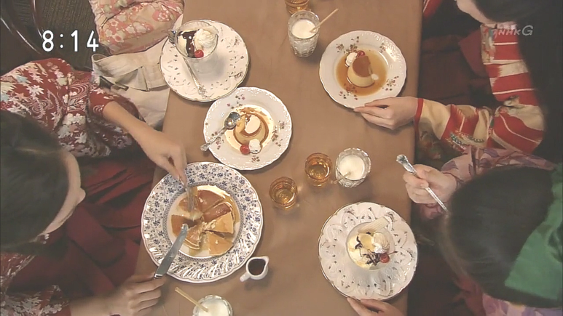
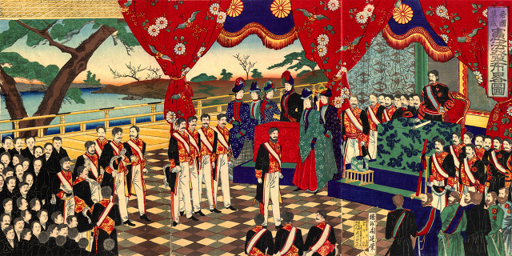
4
4. 다이쇼 로망
다이쇼 로망을 꿈꾸다
제
국
주
의

Slide 14
4
꿈같았던 다이쇼
감사합니다
제
국
주
의

